Slide 1
高等学校（工業）
連続の式

Slide 2
連続の式
連続の式 | 定常流の範囲では，どの断面でも質量流量は等しくなる（W₁=W₂）関係を用いた式
定常流 | 連続した管内を流れる流体の断面における流速・流量・温度・圧力が一定に保たれている状態
Notes:
連続の式として重要な語句を説明する。
・連続の式
定常流の範囲では，どの断面でも質量流量は等しくなる（W₁=W₂）関係を用いた式
・定常流
連続した管内を流れる流体の断面における流速・流量・温度・圧力が一定に保たれている状態

Slide 3
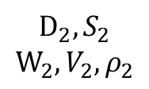
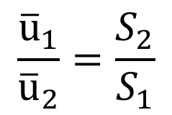
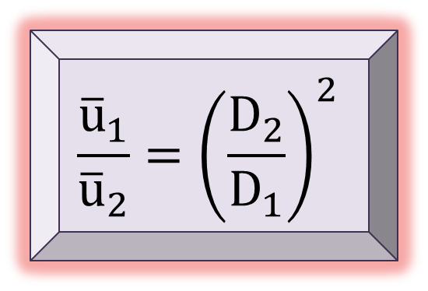
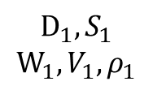
連続の式
$$W_{1}=W_{2}$$
$${ρ_{1}V}_{1}={ρ_{2}V}_{2}$$
断面①
断面②
$$V=S\overline{u}$$
$$ρ_{1}S_{1}{\overline{u}}_{1}=ρ_{2}S_{2}{\overline{u}}_{2}$$
$$V_{1}=V_{2}$$
$$S_{1}{\overline{u}}_{1}=S_{2}{\overline{u}}_{2}$$
$${\overline{u}}_{1}$$
$${\overline{u}}_{2}$$
$$\frac{{\overline{u}}_{1}}{{\overline{u}}_{2}}=\frac{S_{2}}{S_{1}}$$
$$\frac{{\overline{u}}_{1}}{{\overline{u}}_{2}}={\left(\frac{D_{2}}{D_{1}}\right)}^{2}$$
$$D_{1},S_{1}$$
$$W_{1},V_{1},ρ_{1}$$
$$D_{2},S_{2}$$
$$W_{2},V_{2},ρ_{2}$$
Notes:
$$W_{1}=W_{2}$$
$${ρ_{1}V}_{1}={ρ_{2}V}_{2}$$
$$V=S\overline{u}$$
$$ρ_{1}S_{1}{\overline{u}}_{1}=ρ_{2}S_{2}{\overline{u}}_{2}$$
$$V_{1}=V_{2}$$
$$S_{1}{\overline{u}}_{1}=S_{2}{\overline{u}}_{2}$$
$$\frac{{\overline{u}}_{1}}{{\overline{u}}_{2}}=\frac{S_{2}}{S_{1}}$$
$$\frac{{\overline{u}}_{1}}{{\overline{u}}_{2}}={\left(\frac{D_{2}}{D_{1}}\right)}^{2}$$

Slide 4

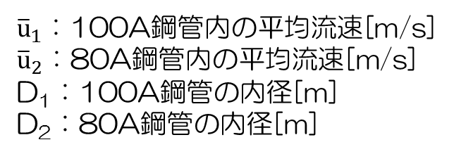

連続の式
例題12 100A鋼管（外径114.3mm，厚さ4.5mm）に80A鋼管（外径89.1mm，厚さ4.2mm）を接続した管内を
水が定常状態で流れている。100A鋼管内の平均流速が1.50m/sのときの80A鋼管内の平均流速[m/s]
を求めなさい。
${\overline{u}}_{1}$：100A鋼管内の平均流速[m/s]
${\overline{u}}_{2}$：80A鋼管内の平均流速[m/s]
D₁：100A鋼管の内径[m]
D₂：80A鋼管の内径[m]
＝1.50[m/s]
＝114.3-4.5×2＝105.3[mm]
＝89.1-4.2×2＝80.7[mm]
$$\frac{{\overline{u}}_{1}}{{\overline{u}}_{2}}={\left(\frac{D_{2}}{D_{1}}\right)}^{2}$$
$$\frac{1.50}{{\overline{u}}_{2}}={\left(\frac{80.7}{105.3}\right)}^{2}$$
$${\overline{u}}_{2}=1.50×{\left(\frac{105.3}{80.7}\right)}^{2}=2.55[m/s]$$
Notes:
例題12
100A鋼管（外径114.3mm，厚さ4.5mm）に80A鋼管（外径89.1mm，厚さ4.2mm）を
接続した管内を水が定常状態で流れている。100A鋼管内の平均流速が1.50m/sのときの
80A鋼管内の平均流速[m/s]を求めなさい。
$\frac{{\overline{u}}_{1}}{{\overline{u}}_{2}}={\left(\frac{D_{2}}{D_{1}}\right)}^{2}$に値を代入すると，
$\frac{1.50}{{\overline{u}}_{2}}={\left(\frac{80.7}{105.3}\right)}^{2}$となる。
この式を式変形すると，
$${\overline{u}}_{2}=1.50×{\left(\frac{105.3}{80.7}\right)}^{2}=2.55[m/s]$$
となる。

Slide 5
高等学校（工業）
ベルヌーイの定理

Slide 6
ベルヌーイの定理
$$\frac{{{\overline{u}}_{1}}^{2}}{2}+gZ_{1}+\frac{P_{1}}{ρ}=\frac{{{\overline{u}}_{2}}^{2}}{2}+gZ_{2}+\frac{P_{2}}{ρ}$$
断面①
$${\overline{u}}_{1},P_{1},ρ$$
水
$${\overline{u}}_{2},P_{2},ρ$$
$$F=0$$
$$W=0$$
断面②
基準面
Notes:
ベルヌーイの定理とは，
$$\frac{{{\overline{u}}_{1}}^{2}}{2}+gZ_{1}+\frac{P_{1}}{ρ}=\frac{{{\overline{u}}_{2}}^{2}}{2}+gZ_{2}+\frac{P_{2}}{ρ}$$
であり，流体1kg当たり失われる機械エネルギー（流れのエネルギー損失）は無視することができる。
$$F=0$$
また，ポンプや送風機など（流体輸送機）によって供給される機械エネルギーも，機械を使用していなければ無視することができる。
$$W=0$$
であることを説明する。

Slide 7
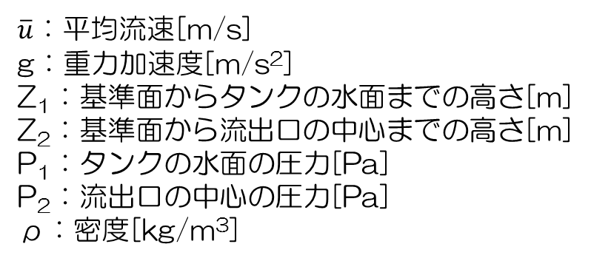
ベルヌーイの定理
例題13 基準面からタンク内の水面までの高さが15.0m，流出口の中心までの高さが1.0mであるときに流出
する水の平均流速[m/s]を求めなさい。ただし，タンク内の水面の面積は非常に大きく，摩擦によるエネ
ルギー損失はないものとする。
タンク内が大きいことから，タンク内の流れは0とすることができるため無視できる
$\overline{u}$：平均流速[m/s]
g：重力加速度[m/s²]
Z₁：基準面からタンクの水面までの高さ[m]
Z₂：基準面から流出口の中心までの高さ[m]
P₁：タンクの水面の圧力[Pa]
P₂：流出口の中心の圧力[Pa]
ρ：密度[kg/m³]
＝9.8[m/s²]
＝15.0[m]
＝1.0[m]
大気圧ではP₁とP₂は同じなため無視できる
$$\frac{{{\overline{u}}_{1}}^{2}}{2}+gZ_{1}+\frac{P_{1}}{ρ}=\frac{{{\overline{u}}_{2}}^{2}}{2}+gZ_{2}+\frac{P_{2}}{ρ}$$
$$つまり，式を整理するとgZ_{1}=\frac{{{\overline{u}}_{2}}^{2}}{2}+gZ_{2}になる$$
${\overline{u}}_{2}$=$\sqrt{2×9.8×\left(15.0−1.0\right)}=16.6\left[m/s\right]$
Notes:
例題13 基準面からタンク内の水面までの高さが15.0m，流出口の中心までの
高さが1.0mであるときに流出する水の平均流速[m/s]を求めなさい。ただし，
タンク内の水面の面積は非常に大きく，摩擦によるエネルギー損失はないものとする。
$$\frac{{{\overline{u}}_{1}}^{2}}{2}+gZ_{1}+\frac{P_{1}}{ρ}=\frac{{{\overline{u}}_{2}}^{2}}{2}+gZ_{2}+\frac{P_{2}}{ρ}$$
$つまり，式を整理すると gZ_{1}=\frac{{{\overline{u}}_{2}}^{2}}{2}+gZ_{2} となる$。
値を代入すると，
${\overline{u}}_{2}$=$\sqrt{2×9.8×\left(15.0−1.0\right)}=16.6\left[m/s\right]$
となる。

